Slide 1
PROJETO +
Miguel Santos 6ºF
Escola Secundária de Águas Santas 2017/2018

Slide 2
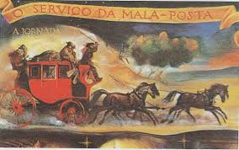
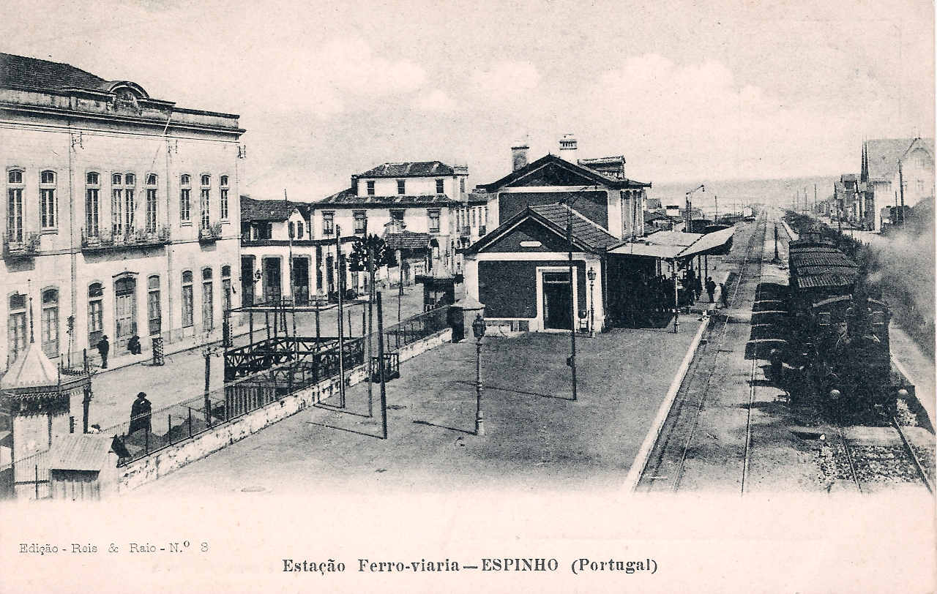
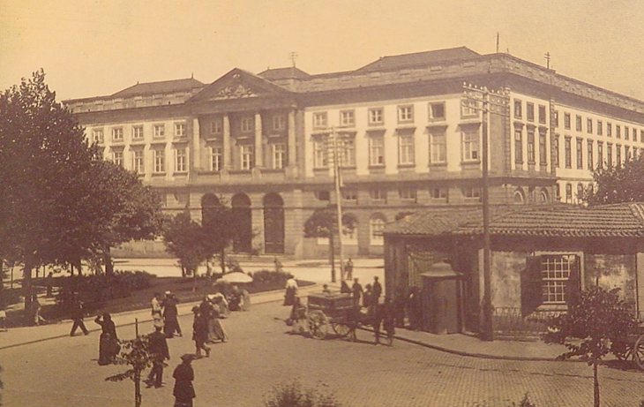
PROJETO +
No âmbito da disciplina de História e Geografia de Portugal

Slide 3
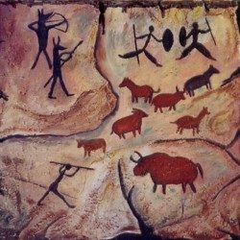
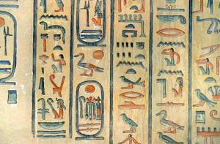
Comunicar a História

Slide 4
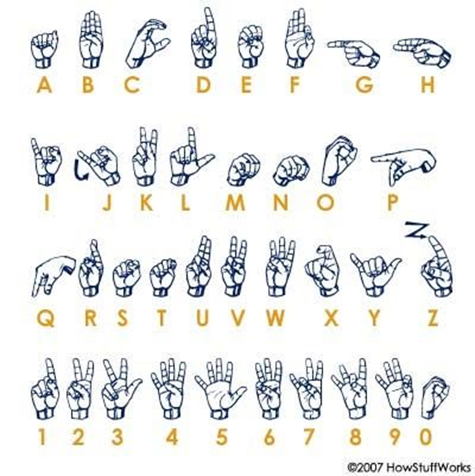
Esta é uma história, como muitas outras histórias, com muita História…
… sobre COMUNICAÇÃO

Slide 5
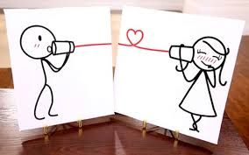
COMUNICAR
Ato, tão simples mas tão completo, que nos permite transmitir ideias e emoções.

Slide 6
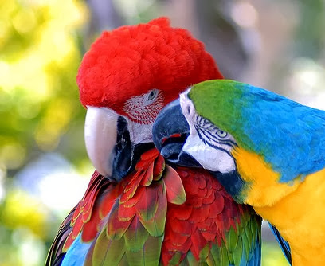
Um pouco da História que fez História!
Tal como no mundo animal, tudo começou através do SOM e dos Gestos

Slide 7
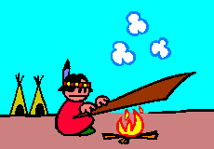
Um pouco da História que fez História!
… Passou pelos sinais de fumo

Slide 8
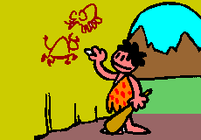
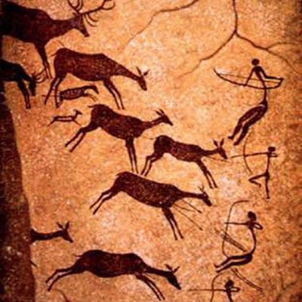
... Pela pintura rupestre
Pinturas rupestres encontradas numa caverna em Lascoaux, França

Slide 9
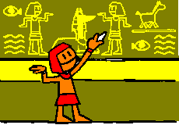
… e pela escrita hieroglífica.

Slide 10
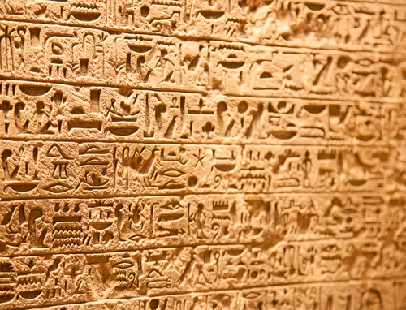
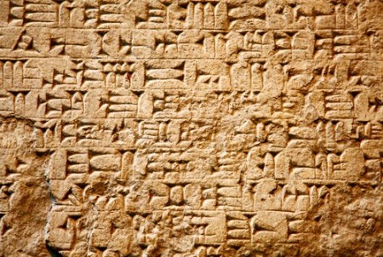
Possivelmente, as escritas mais antigas são a cuneiforme e os hieróglifos. Ambos os sistemas foram criados há cerca de 5500 anos, entre Sumérios (habitantes da Mesopotâmia, atual Iraque) e Egípcios (habitantes do Antigo Egito).
Hieróglifos encontrados numa parede de um templo egípcio. Foto: Fedor Selivanov / Shutterstock.com
Escrita cuneiforme, de origem Suméria, encontrada no Iraque. Foto: Fedor Selivanov / Shutterstock.com

Slide 11
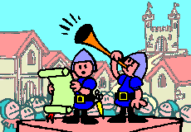
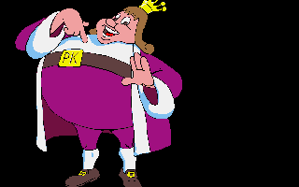
Foi, realmente, um longo percurso até que, na idade média, já eram lidas, pelos arautos, as mensagens do Rei.

Slide 12
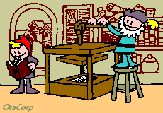
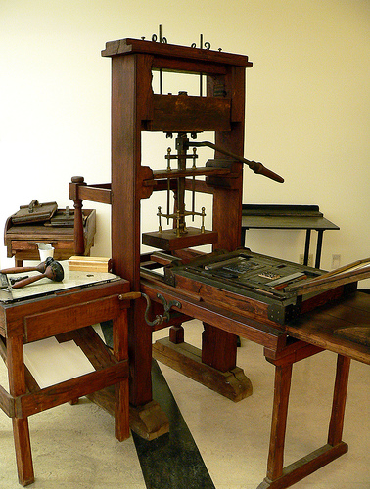
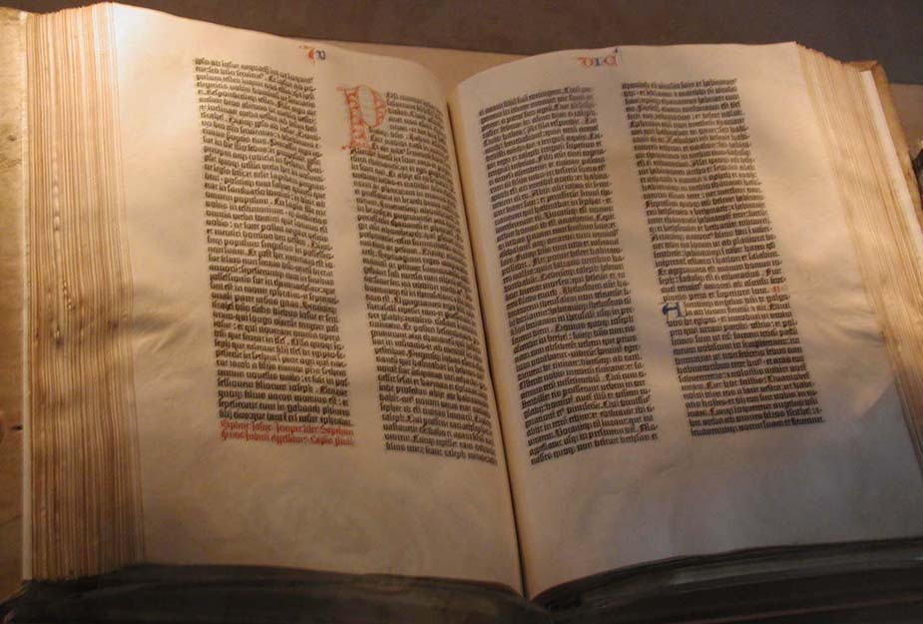
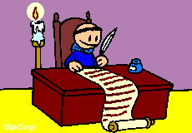
O poder da Escrita!!!
O primeiro livro impresso por Gutenberg foi a Bíblia, processo que se iniciou por volta de 1450 e que terá terminado cinco anos depois.
Johannes Gensfleisch zur Laden zum Gutenberg
O Pai da imprensa
Prensa de Gutenberg
Exemplar da Bíblia de Gutenberg, o qual se encontra na Biblioteca do Congresso, em Washington D.C.

Slide 13
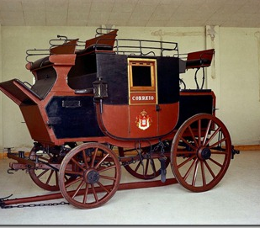
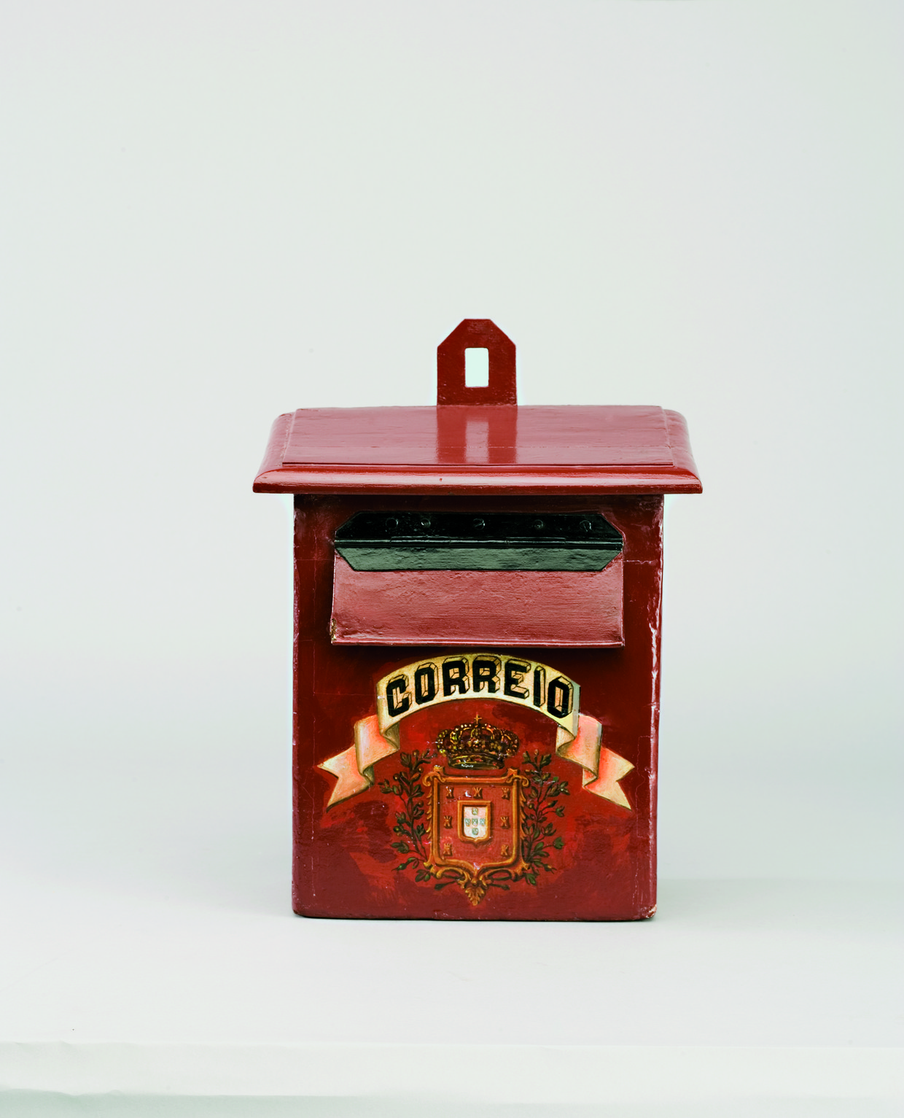
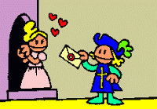
Para “Vencer a distância”, e vincular a mensagem, não podemos esquecer os cinco séculos de correios em Portugal!
A carruagem da Mala – Posta foi incorporada em janeiro de 1797). Em 1855 começou a circular entre Porto e Lisboa. Este serviço transportava pessoas e mercadorias.
Carruagem de Mala-Posta nº 7 utilizada na carreira Lisboa- Porto entre 1859 e 1864

Slide 14
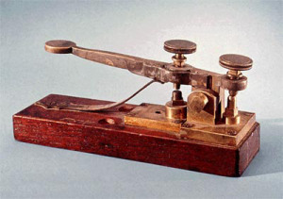
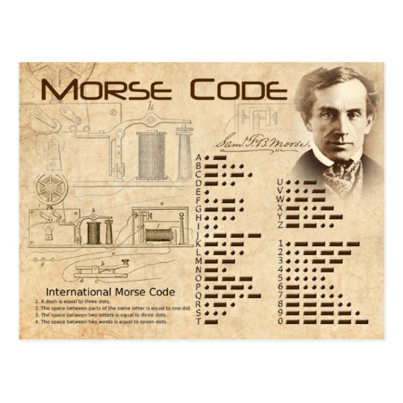
Samuel Morse, nascido a 27 de abril de 1791, foi o inventor do Código que ainda hoje tem o seu nome,” Código Morse”. Em 1838 concebeu um dispositivo ao qual designou de “Telégrafo Elétrico”, amplamente usado no seculo XIX. Em 1855 foi inaugurada, em Lisboa, a primeira rede de telégrafo elétrica.

Slide 15
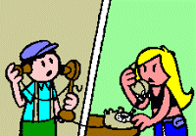
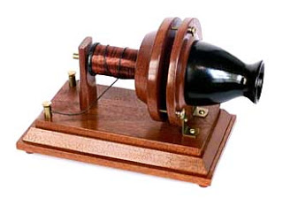
Se o poder da escrita foi desde sempre gigantesco, não podemos esquecer o poder da palavra. Bell inventa o telefone em 1876.
Este objeto fascinou o mundo no sec. XIX. Em 1882 foi inaugurada em Portugal a primeira rede de telefone público.

Slide 16
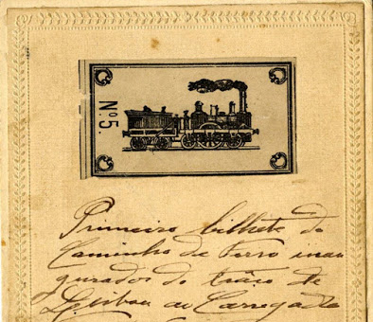
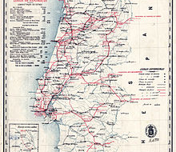
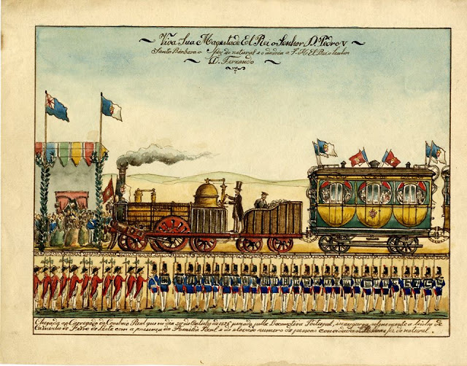
Os novos meios de comunicação, associados aos novos meios de transporte, facilitaram a mobilidade das pessoas, assim como de produtos e ideias por todo o país.
Em 1856, foi inaugurado o primeiro troço do caminho-de-ferro em Portugal, de Lisboa ao Carregado.

Slide 17
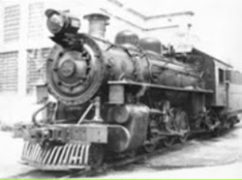
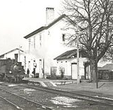
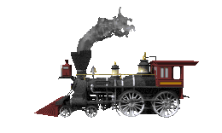
Em 1887…
Teve início a ligação direta Lisboa-Madrid-Paris, feita pelo comboio Sud-Express.
E
A inauguração da linha férrea do Douro.

Slide 18
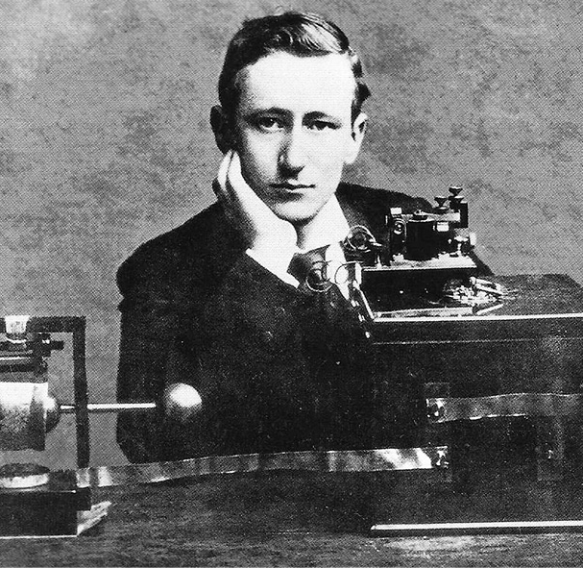
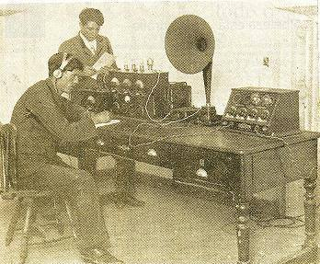
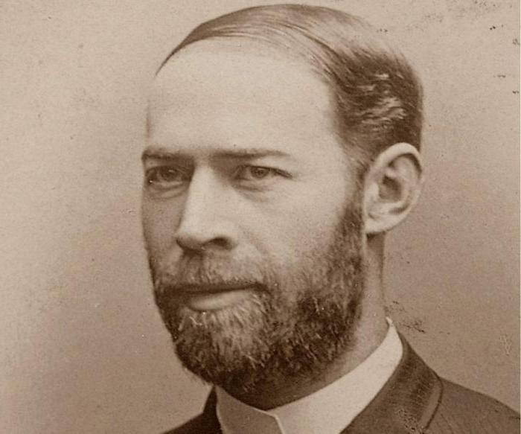
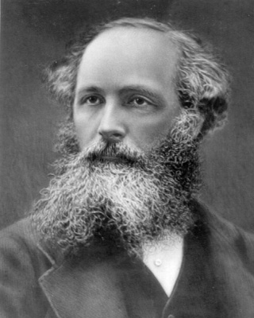
Mas não ficamos por aqui!
Marconi usou os conhecimentos previamente explorados Hertz e Maxwell e construiu o primeiro transmissor de Rádio (finais do século XIX). Em Portugal as experiências com este novo meio começaram nos anos 20 do século passado.
Hertz
Maxwell

Slide 19
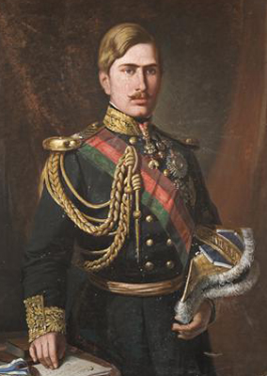
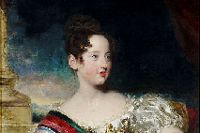
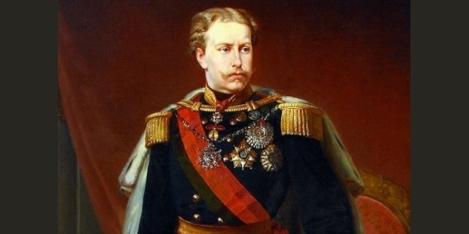
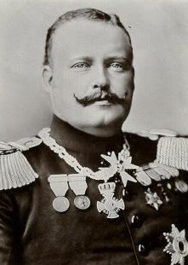
Reis da segunda metade do Século XIX que implementaram reformas para desenvolver Portugal
D. Maria II
1834-1853
D. Pedro V
1853-1861
D. Luís I
1861-1889
D. Carlos
1889-1908

Slide 20
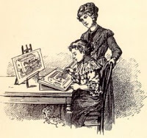
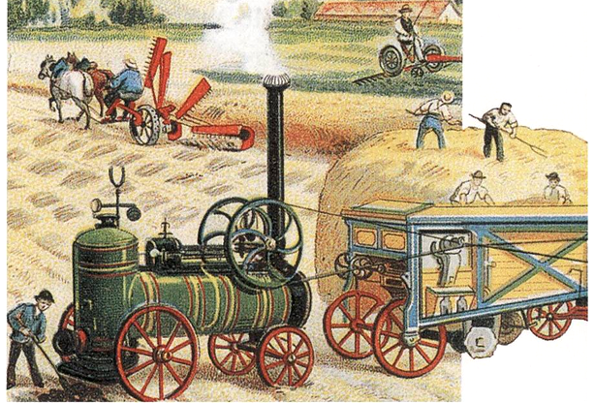
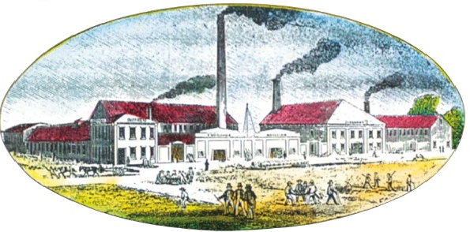
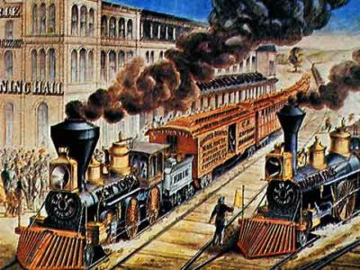
REFORMAS
ENSINO
AGRICULTURA
INDÚSTRIA
TRANSPORTES

Slide 21
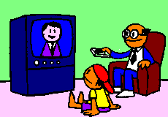
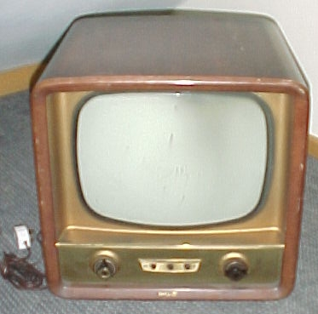
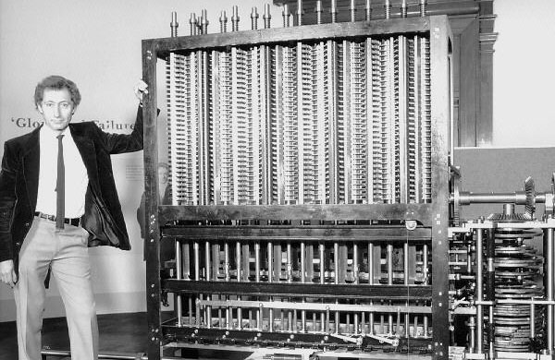
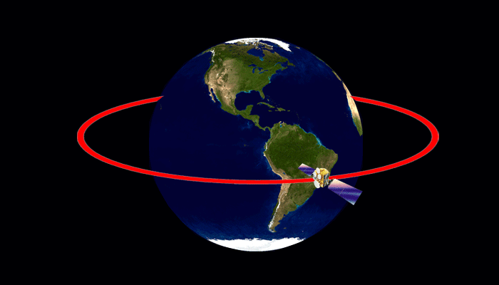
Chegados ao século XX… … surge o poder da Imagem e do Som. … surge a internet. … o homem coloca satélites em órbita.
…tornamo-nos inseparáveis dos nossos telemóveis.

Slide 22
Todas as histórias têm um princípio, um meio e um fim. Provavelmente esta HISTÓRIA ainda “agora” começou !!!

Slide 23
Webgrafia, bibliografia e banco de imagens
http://www.infoescola.com
www.google.pt/search?hl=pt-PT&site=imghp&tbm
Manual de História e Geografia de Portugal, “ Novo HGP 6”6º ano, Volume 1: ”, Ana Matias, Ana Rodrigues Oliveira, Francisco Castanheira (2017)“, Texto Editores
Miguel Santos 2017/2018

Slide 24
PROJETO +
Trabalho Elaborado por Miguel Santos
Nº 21
6º ano, turma F
No âmbito da disciplina de História e Geografia de Portugal

